Slide 1


Slide 2

Dinámica sindical en la negociación colectiva salarial
Estado actual y perspectivas para el corto plazo
Luis Campos
Observatorio del Derecho Social
Central de Trabajadores de la Argentina (CTA Autónoma)

Slide 3
Contexto y desafíos para analizar la intervención sindical en la negociación colectiva salarial
Inflación promedio superior al 25% desde 2007
Paritarias sectoriales como herramienta defensiva para sostener el salario real
Distintas etapas en la evolución reciente del salario real
  Estancamiento entre 2012 y 2015
  Fuerte deterioro en el primer semestre de 2016 (superior al 10%)
  Leve recuperación y estabilización hasta el primer trimestre de 2018
  Inicio de una fase de deterioro a partir del segundo trimestre de 2018

Slide 6
La negociación colectiva en 2018: insuficiencia de los acuerdos salariales del primer semestre y cláusulas de revisión
Sucesivos cambios en la meta de inflación:
  10% +/- 2% (presupuesto 2017)
  15% (revisión diciembre 2017)
  27% +/- 5% (acuerdo stand-by FMI)
  ?
Primera ronda de negociación salarial: acuerdos en torno al 15% anual con cláusulas de revisión a partir de septiembre
Segunda ronda de negociación: acuerdos en torno al 25% anual
Primeras revisiones: incrementos acumulados en torno al 25% anual

Slide 7
La negociación colectiva en 2018: situación actual
Fuerte deterioro de los salarios de convenio:
Actividad | Variación i.a. IV trimestre 2017 – 2018
Alimentación (CCT 244/94) | -17,3%
SINEP (Decreto 214/06) | -17,2%
Transporte automotor de cargas (CCT 40/89) | -15,2%
Textiles (CCT 500/07) | -15,0%
Industria metalúrgica (CCT 260/75) | -13,8%
Construcción (CCT 76/75) | -12,7%
Entidades Deportivas y Civiles (CCT 736/16) | -12,3%
Sanidad (CCT 122/75) | -11,3%
Comercio (CCT 130/75) | -10,1%
Fuente: Observatorio del Derecho Social de la CTA Autónoma con datos de las actas paritarias, IPC CABA y BCRA - REM

Slide 8
La negociación colectiva en 2018: perspectivas en el corto plazo
Cláusulas de revisión:
  Nueva ronda de negociación a partir de noviembre (comercio, construcción, industria de la alimentación, administración pública nacional, transporte automotor de cargas, transporte ferroviario)
Paritaria 2019:
  Vencimiento de acuerdos a fin de diciembre (intermediación financiera, industria aceitera, entidades deportivas y civiles)
  Punto de partida: necesidad de recomponer la caída del salario real
  Difícil prever el comportamiento de las variables macroeconómicas: incertidumbre
  Negociación salarial en un contexto recesivo, pero con significativas variaciones sectoriales
  Posible acortamiento de los plazos

Slide 9

Actualidad y Tendencias del Mercado Laboral Argentino
Compensaciones y Beneficios 2018–2019
Marcela Angeli
Octubre 2018

Slide 10


Muestra de empresas
Alta Tecnología
454
Aumento de
25%
Agropecuario
13%
Argentinas
111 Mil Empleados
20%
5%
empresas participantes
en 2018
Farmacéutico
Petróleo
En relación al año anterior
75%
13%
4%
Consumo
Automotriz
Extranjeras
12%
3%
Medios
Retail
Nacionalidad de la Casa Matriz
8%
4%
Telcos
Manufacturero
40%
29%
27%
4%
6%
3%
América del Norte
América Latina
Europa, Medio Oriente y África
Asia Pacífico
Químicos
Minero
6%
2%
Servicios
Logístico y Transporte
5%
2%
Financiero/
Bancario
Otros
5%
2%
% empresas
© 2018 Willis Towers Watson. All rights reserved. Proprietary and Confidential. For Willis Towers Watson and Willis Towers Watson client use only.

Slide 11



Argentina 2018
Incrementos Salariales
Proyectados –
Mercado Anual:
20,8%
ENERO
Inflación INDEC
15%
Reforma Laboral Febrero o Abril…
1
Créditos
Hipotecarios UVA
Sí
1 USD
$18 - $19
BCRA
Sturzenegger
Inflación
estimada
por Empresas
18%-22%
© 2018 Willis Towers Watson. All rights reserved. Proprietary and Confidential. For Willis Towers Watson and Willis Towers Watson client use only.

Slide 12

Argentina 2018
Paritarias
15% promedio
+
suma de
recomposición
2017
Inflación
estimada
por Empresas
18,9%
MARZO/
ABRIL
3/4
Reforma Laboral quizás en Junio…
1 USD
$20 - $21
Inflación
Acumulada
Enero/Marzo:
6,7%
© 2018 Willis Towers Watson. All rights reserved. Proprietary and Confidential. For Willis Towers Watson and Willis Towers Watson client use only.

Slide 13
Argentina 2018
Inflación
Acumulada
Enero/Julio:
19,7%
1 USD
$20 - $21
1 USD
$27 - $28
Incrementos Salariales
Proyectados –
Mercado:
21%
(sin variaciones)
JUNIO/
JULIO
6/7
Primer Semestre
Incrementos
Salariales
Realizados:
12% Promedio
“Todo” se traslada
a los precios
por aumentos
de tarifas…
Reforma Laboral quizás…
2019?
Nueva Proyección de
inflación - Gobierno:
32%
BCRA
Sturzenegger
BCRA
Caputo
© 2018 Willis Towers Watson. All rights reserved. Proprietary and Confidential. For Willis Towers Watson and Willis Towers Watson client use only.

Slide 14

Argentina 2018
Y el tema pasó a ¿Luz o Gas?
Incrementos Salariales
Proyectados –
Mercado:
21%
(sin variaciones)
AGOSTO
NUEVA PROYECCIÓN
de Incrementos Salariales:
25%
(AUMENTO)
1° de Agosto
1 USD = $27,6
8
¡Súper
Martes!
Inflación
estimada
por Empresas
40% - 42%
2019
Créditos
Hipotecarios UVA
Sí
Créditos
Hipotecarios UVA
NO
Incrementos Salariales
Proyectados –
Mercado:
20%
© 2018 Willis Towers Watson. All rights reserved. Proprietary and Confidential. For Willis Towers Watson and Willis Towers Watson client use only.

Slide 15
Argentina 2018
Inflación
42%
YA ES
OFICIAL
Sanidad:
35%
Año + gatillo
SEPTIEMBRE
“¿Cada cuánto actualizan
el valor KM!!! Cubren la NAFTA?”
Litro de
NAFTA Premium
CABA
Enero $27
Septiembre $40
9
“….¿y
a los puestos regionales…
Cómo les afecta la devaluación?”
Líderes Regional/Globales C&B
…¿qué sucede en Argentina?
Proyección de Incremento Salarial Mercado Anual:
26% + 5%
A confirmar
Data Interactive (Nuevo sistema de Publicaciones de encuestas)
“qué está haciendo
el mercado con
los valores de Autos…”
© 2018 Willis Towers Watson. All rights reserved. Proprietary and Confidential. For Willis Towers Watson and Willis Towers Watson client use only.

Slide 16
Argentina 2018
BCRA
Sandeleris
“¿Cuándo repiten las Flash…?
Nos fue de
suma utilidad”
PRESUPUESTO
NACIONAL
2019
SEPTIEMBRE
¿…pero a Diciembre 2018?
Inflación: 23% - Crecimiento: - 0,5%
9
Presupuesto
Nacional 2019
1 USD = $40
Broadbanding
WTW:
¿qué Aging debo
aplicar a
agosto 2018?
“¿CUÁL
LES PARECE SERÁ LA INFLACIÓN 2019?”
1 USD
$34 - 44
© 2018 Willis Towers Watson. All rights reserved. Proprietary and Confidential. For Willis Towers Watson and Willis Towers Watson client use only.

Slide 17
Dinámica incrementos salariales 2018
Enero
Agosto
18,7%
20,8%
24,0%
25,5%
25 Percentil
50 Percentil
25 Percentil
50 Percentil
20,5%
21,9%
25,9%
28,0%
Promedio
75 Percentil
Promedio
75 Percentil
Inflación INDEC
15%
Inflación INDEC
32%
© 2018 Willis Towers Watson. All rights reserved. Proprietary and Confidential. For Willis Towers Watson and Willis Towers Watson client use only.

Slide 18
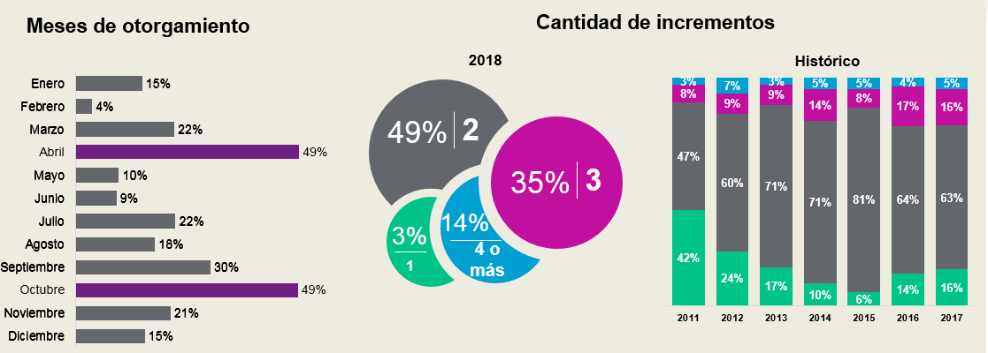
Incrementos salariales 2018
% empresas
1 oportunidad
2 oportunidades
3 oportunidades
4 o más oportunidades

Slide 19
Dinámica incrementos salariales a Diciembre 2018
Inflación INDEC
42%
* Valores en mediana
Presupuesto Aprobado
Presupuesto 2018 Aprobado + Bajo aprobación (probabilidad: alta y muy alta)
Incremento otorgado en el primer semestre

Slide 20
Incrementos salariales 2018 - Empresas de capitales argentinos vs. multinacionales
Empresas Nacionales
Empresas Multinacionales
26,8%
31,9%
25,0%
30,0%
25 Percentil
50 Percentil
25 Percentil
50 Percentil
31,5%
35,0%
30,5%
35,0%
Promedio
75 Percentil
Promedio
75 Percentil

Slide 21
Incrementos mínimos y máximos por Sector
Es un mito
Agropecuario
Automotriz
Consumo
Mínimo
23%
Mínimo
25%
Mínimo
20%
Máximo
40%
Máximo
40%
Máximo
39%
37%
37%
37%
Mediana
29.0%
Mediana
30.7%
Mediana
29.0%
Alta Tecnología
Petrolero
Farmacéutico
Mínimo
18%
Mínimo
23%
Mínimo
21%
Máximo
42%
Máximo
44%
Máximo
39%
37%
37%
37%
Mediana
30.0%
Mediana
32.6%
Mediana
31.0%

Slide 22
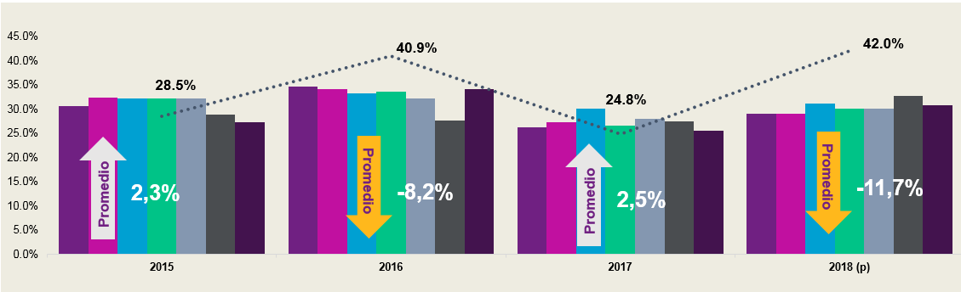
Incrementos 2015 – 2018 vs inflación por industria
* Valores en mediana
Agropecuario
Farmacéutico
Alta Tecnología
Automotriz
Consumo
General
Petrolero
Inflación

Slide 23



Medidas para minimizar el impacto de la inflación
Acciones más prevalentes
Acciones menos prevalentes
Mejora de beneficios
Aumento de beneficios: almuerzo, car allowance
Nueva oportunidad
de
incremento salarial
Dolarización
de los
salarios
Tarjeta Sube
18%
Pago parcial adelantado del bono
Adelanto de
la fecha del incremento salarial
11%
Mes a Mes:
$ - US$
“Cash Alowance”

Slide 24
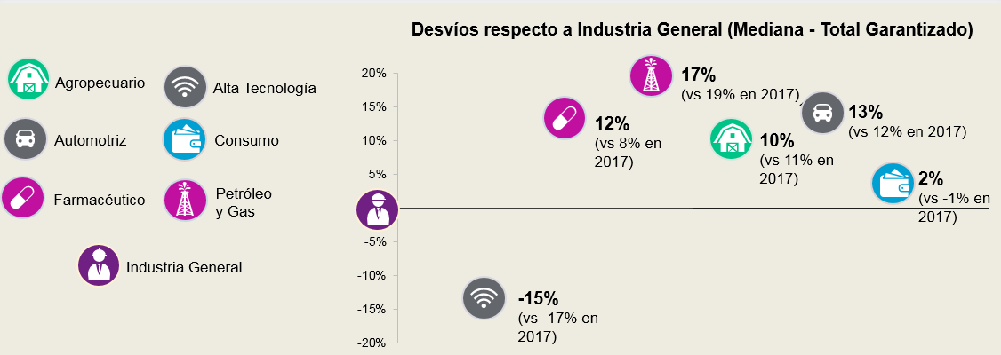
Posicionamiento de pago por sector vs. industria general

Slide 25
Presupuesto salarial 2019
Inflación considerada
por las empresas
25,0%
Industria General - Mediana
Agropecuaria
Medios
25,7%
Promedio
30,0%
75til
25%
30%
Alta Tecnología
Hierro, Aluminio y Metalurgia
25%
29%
25,0%
50til
Automotriz
25%
Logística y Transporte
30%
Consumo
25%
Química
Farmacéutico
25%
25%
Retail
23,6%
25til
Petróleo
25%
30%
Servicios
26%

Slide 26
Presupuesto salarial 2019
Proporción a aplicar del presupuesto 2019 en cada semestre
Cantidad de incrementos 2019
Posibilidad de modificar
el presupuesto salarial 2019
78%
2
2%
10%
Muy baja
11%
3
Baja
62%
Primer Semestre
38%
Segundo Semestre
3%
8%
50%
39%
Intermedia
4 o más
1
20%
Alta
Muy alta
1 oportunidad
3 oportunidades
2 oportunidades
4 o más oportunidades

Slide 27
Bono Anual

Slide 28

Resultados del negocio
+1%
Empresas de Servicios principalmente esperan mejorar
sus resultados en Diciembre
-1%
0%
A hoy
A diciembre
% empresas

Slide 29
Proyecciones pago bono anual resultados 2018
Proyecciones (% empresas)
91% de las empresas planea pagar los bonos
Pago al 100%
Menos del 70%
Entre el 71% y el 80%
Entre el 81% y el 90%
Entre el 91% y el 100%
Entre el 101% y el 110%
Entre el 111% y el 120%
Más del 121%
Notes:
menos de 80% creció en un 5 puntos // menos del 90% bajo 8 puntos...
en 2018 crece las empresas que pagan entre 91 y 100% (en 7 puntos)

Slide 30
Proyecciones pago bono anual resultados 2018 – Por industria
% empresas

Slide 31
Histórico de la base de cálculo para el pago del bono
2016
2017
2018
Salario del último mes del año ejercicio
59%
65%
65%
Salario promedio del año ejercicio
28%
21%
22%
Salario del mes anterior del pago
13%
14%
13%

Slide 32
Beneficios

Slide 33
Clasificación de los beneficios
Tradicionales (hard)
No tradicionales (soft)
Complementan las prestaciones de la Seguridad Social, cubriendo necesidades de envergadura:
Planes de Salud
Planes de Pensiones
Seguros de Vida
Beneficios
Orientados a mejorar la calidad de vida del empleado:
Gimnasio
Horario Flexible
Viernes Corto
Educación Financiera
Talleres de temas varios

Slide 34
Tendencias de los beneficios
Muestra 50 empresas líderes con políticas competitivas

Slide 35
Tendencias de los beneficios
Muestra 50 empresas líderes con políticas competitivas

Slide 36
MARCELA ANGELI
Marcela Angeli es Abogada. Su principal área de conocimiento y experiencia es el campo de la Gestión de Recursos Humanos.
Ha liderado numerosos proyectos para un importante número de empresas líderes en temas tales como: Encuestas de Clima Laboral, Sistemas de Evaluación de Puestos y Administración de Remuneraciones, Sistemas de Competencias, Encuestas de Remuneraciones y Beneficios, Sistemas de Pago Variable para personal ejecutivo, de ventas y otros grupos de personal, Sistemas de Compensación Total.
Actualmente se desempeña en Willis Towers Watson como Directora de la División de Gestión de Talentos y Compensaciones para los países de habla hispana de Sudamérica.

Slide 37


¡Muchas gracias!

Slide 38


ACTUALIDAD Y TENDENCIAS
DEL MERCADO LABORAL ARGENTINO
GESTIÓN DEL TALENTO
EN MOMENTOS DE INCERTIDUMBRE
GRACIELA GARONE
2018

Slide 39


Slide 40
En un mundo
US Army War College
V
U
C
A
volátil
incierto
complejo
ambiguo
Notes:
Mundo VUCA volátil, incierto, complejo y ambiguo
Volátil: cambia permanentemente
Incierto: la autoridad está en crisis, no hay certezas
Complejidad: múltiples variables
Ambiguo: cambios imprevisibles
Acrónimo creado por el US Army War College / al fin de la guerra fría. Es utilizado en el campo de la estrategia empresarial

Slide 41
CCL
R
U
P
T
rápido
impredecible
paradójico
entrelazado
Notes:
Mundo VUCA volátil, incierto, complejo y ambiguo
Volátil: cambia permanentemente
Incierto: la autoridad está en crisis, no hay certezas
Complejidad: múltiples variables
Ambiguo: cambios imprevisibles

Slide 42
GG
R
I
S
E
riesgo
incertidumbre
social
experiencia
Notes:
rápido
Incierto
Social
experiencial

Slide 43

Propósito

Slide 44

Talento
Notes:
Escasez de talento
Identificación
Atracción
Fidelización

Slide 45

"Si veinte personas concretas dejaran Microsoft, la empresa quebraría”
Bill Gates
Notes:
los empleados estrella van perdiendo su interés y su pasión por el trabajo
las empresas y los jefes tienen que entender que sus acciones contribuyen a esta pérdida de interés por parte de los trabajadores.

Slide 46

Nuevas formas de trabajo
Notes:
Se acentuará la velocidad de desaparición del “trabajo para toda la vida” que tantos estragos ha ocasionado.

Slide 47

Propuesta de valor - experiencia

Slide 48
propósito
carrera
bienestar
compensación
beneficios
Global Talent Trends. Mercer 2017

Slide 49
Para lograr eficacia es necesario entender los principales factores de “atracción”
Rango | Visión del empleado Argentina | Visión del empleador Argentina | Visión del empleado Global | Visión del empleador Global
1 | Salario base | Seguridad laboral | Salario base | Oportunidad de desarrollo de carrera
2 | Seguridad laboral | Reputación de la empresa como buen lugar de trabajo | Seguridad laboral | Salario base
3 | Oportunidad de desarrollo de carrera | Oportunidad de desarrollo de carrera | Oportunidad de desarrollo de carrera | Reputación de la empresa como buen lugar de trabajo
4 | Oportunidad de aprender nuevas habilidades | Desafíos en el trabajo // Misión, visión y valores de la empresa | Desafíos en el trabajo | Desafíos en el trabajo
5 | Desafíos en el trabajo |  | Oportunidad de aprender nuevas habilidades | Seguridad laboral
6 | Entorno físico de trabajo | Salario base | Reputación de la empresa como buen lugar de trabajo | Misión, visión y valores de la empresa
7 | Reputación de la empresa como buen lugar de trabajo | Oportunidad de aprender nuevas habilidades | Beneficios de salud y bienestar | Oportunidad de aprender nuevas habilidades

Slide 50
También es necesario entender por qué los empleados
eligen irse de la empresa – factores de “retención”
Rango | Visión del empleado Argentina | Visión del empleador Argentina | Visión del empleado Global | Visión del empleador Global
1 | Salario base | Oportunidad de desarrollo de carrera | Salario base | Oportunidad de desarrollo de carrera
2 | Oportunidad de desarrollo de carrera | Salario base // Flexibilidad o elección de beneficios // Relación con supervisor/gerente | Oportunidad de desarrollo de carrera | Salario base
3 | Entorno físico de trabajo |  | Entorno de trabajo físico | Relación con supervisor/gerente
4 | Distancia al trabajo |  | Seguridad laboral | Habilidad para manejar el estrés del trabajo
5 | Acuerdos laborales flexibles | Acuerdos laborales flexibles | Habilidad para manejar el estrés del trabajo | Oportunidad de aprender nuevas habilidades
6 | Seguridad laboral | Incentivos a corto plazo (como bonos anuales) | Relación con supervisor/gerente | Acuerdos laborales flexibles
7 | Habilidad para manejar el estrés del trabajo | Habilidad para manejar el estrés del trabajo | Confianza en la dirección | Incentivos a corto plazo (como bonos anuales)

Slide 51

Agenda RH Argentina 2018
Identificación y retención de talento
Atracción
Gestión del clima
Optimización de costos
Capacitación y Desarrollo
Willis Towers Watson
Encuesta RH, 2018

Slide 52

graciela@garone.com.ar
Bibliografía
Talent Wins: the new playbook for putting people first. Harvard Business Review Press, 2018.
Tendencias globales de capital humano. Deloitte. 2018
2018 Fjord Trends. Accenture, 2018
Taking aim with talent. McKinsey Quarterly. Q2-2018
Tendencias globales de talento para 2018. Mercer
www.garone.com.ar

Slide 53

Graciela Garone
Es Licenciada en Psicología, Universidad de Belgrano. Especializada en Recursos Humanos en el ciclo de extensión de la Universidad de California, Berkeley. Graduada con el Certificate Program for Advanced Human Resources, Universidad de Cornell.
En el aspecto profesional se destaca su trayectoria como Gerente de Recursos Humanos en Seagram, para Argentina, Chile y Uruguay, como Directora Asociada en el Centro Integral de Negocios Business Bureau, y como Gerente de Recursos Humanos de Facilven.
Actualmente dirige la consultora Garone & Asociados. Brinda asesoramiento para la Gestión del Talento en las organizaciones. Ha desarrollado la División “e-valúa”, especializada en evaluaciones on-line, para gestionar el Clima laboral, Programas de Valoración del Desempeño, evaluaciones 360º, Gestión por Objetivos, y encuestas desarrolladas con múltiples propósitos.
Su especialidad es la Capacitación y Desarrollo Gerencial. Se destaca en la aplicación de técnicas de dinámica grupal en el proceso de aprendizaje.
Es profesora en la Maestría en Dirección Estratégica de Recursos Humanos en la U.B.A.; en el MBA y Programas Ejecutivos de la Universidad de Palermo y participa como docente invitada en Universidades del interior y exterior del país.

